Slide 1
第03节：软件设计
项目实践
晓舟报告出品
xiaozhoubg.com

Slide 2
技术选型
技术选型如下所示：
1. 网站前端：Nunjucks模板
2. 后台管理前端：Vue + ElementUI+ axios
3. 服务器端：Egg + Sequelize + MySQL

Slide 3
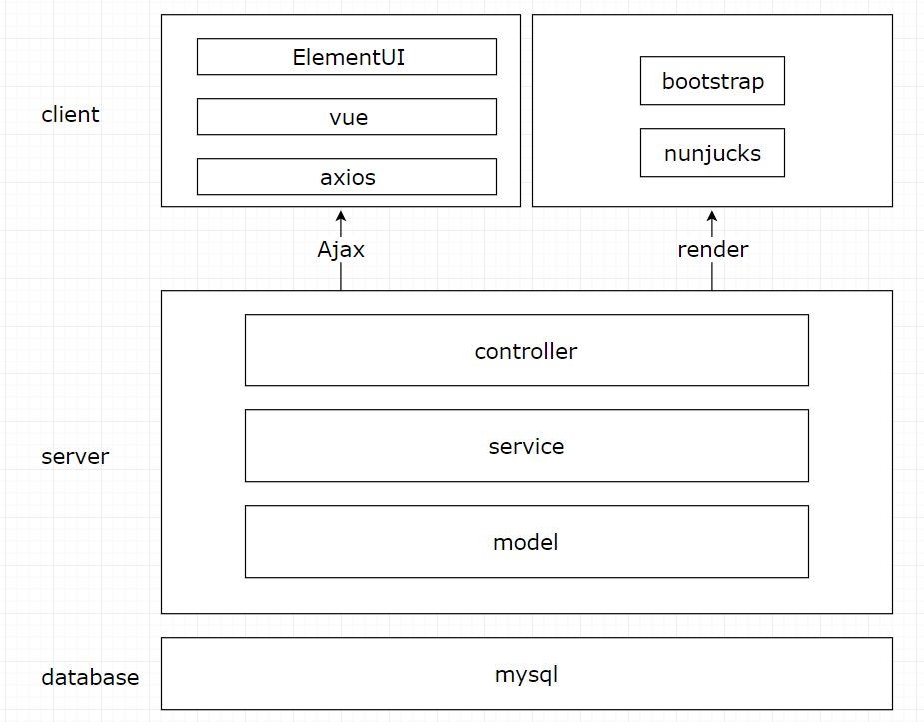
系统架构

Slide 4
UI设计
设计稿
电脑端设计稿
手机端设计稿

Slide 5
接口文档
接口文档
1. 功能描述
2. 请求方法
3. URL
4. 请求参数
5. 返回字段

Slide 6
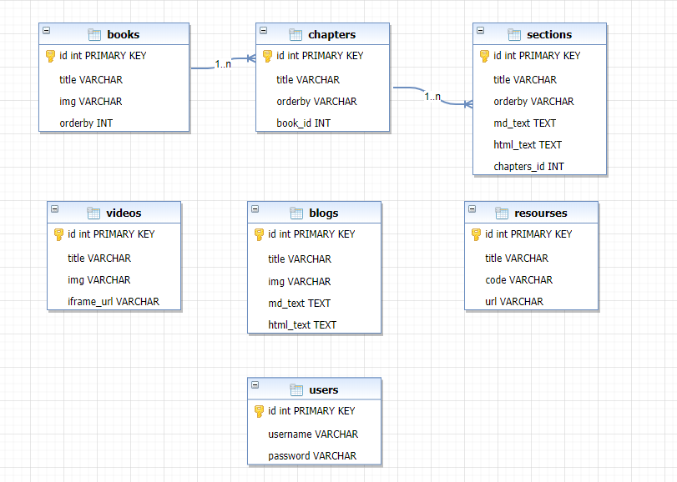
数据库
数据库模型设计：https://www.freedgo.com/erd-index.html

